Slide 1

Державний професійно – технічний навчальний заклад
“ ПОКРОВСЬКИЙ ЦЕНТР ПІДГОТОВКИ І ПЕРЕПІДГОТОВКИ РОБІТНИЧИХ КАДРІВ”
« Екологічний проєкт»
Врятуємо рідне місто
Автор проєкту:
Крайня Діана Сергіївна,
здобувачка освіти 2 курсу ДПТНЗ « ПЦППРК»
групи № 936« Кухар. Кондитер»
Керівник проєкту:
Тарикіна Неля Михайлівна, викладач
біології та екології ДПТНЗ « ПЦППРК»
2021 рік

Slide 2

Мета проєкту:
- сформувати в учнівської молоді екологічну свідомість та спрямувати її на практичну реалізацію;
- донести підростаючому поколінню інформації про екологічний стан міста;
- сформувати у учнівської молоді навички мобільності у вирішенні нагальних екологічних проблем;
- виховувати почуття любові до рідного краю, природи, готовності до діяльності щодо її охорони.
Завдання проєкту:
1. Виховати екологічний світогляд та екологічну культуру молоді.
2. Сприяти поширенню екологічних знань.
3. Оволодіти правилами раціонального природокористування.
4. Залучити молодь до природоохоронної діяльності.
5. Розвивати інформаційно-технологічні компетентності у здобувачів освіти центру.
6. Провести роботу по прибиранню території міста.
7. Провести пропаганду iдеї самостійного облаштування та прибирання скверів та парків міста.

Slide 3
Очікувані результати проєкту:
1. Залучення учнівської молоді до поліпшення екологічної ситуації в місті.
2. Підвищення зацікавленості питаннями, пов'язаними з охороною навколишнього середовища.
3. Підвищення рівня інформованості учасників проекту в галузі природоохоронних технологій.
4. Отримання досвіду і умінь щодо реалізації конкретних практичних дій, спрямованих на збереження навколишнього середовища.
Предмет та об’єкт дослідження:
Фактори, які впливають на стан атмосферного повітря м. Покров

Slide 4
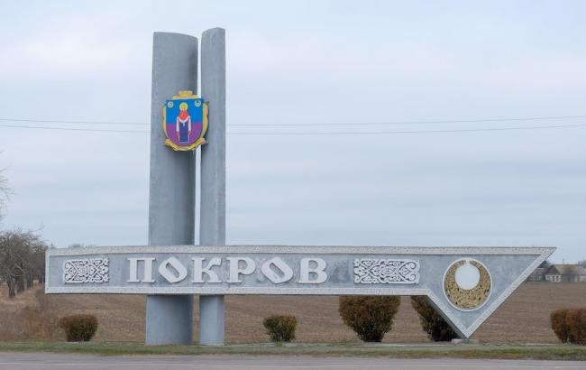
Проблема забруднення повітря дуже
гостро стоїть в місті Покров
І ми не можемо не звертати увагу на
цю проблему, адже, мова йде про
здоров'я людей

Slide 5
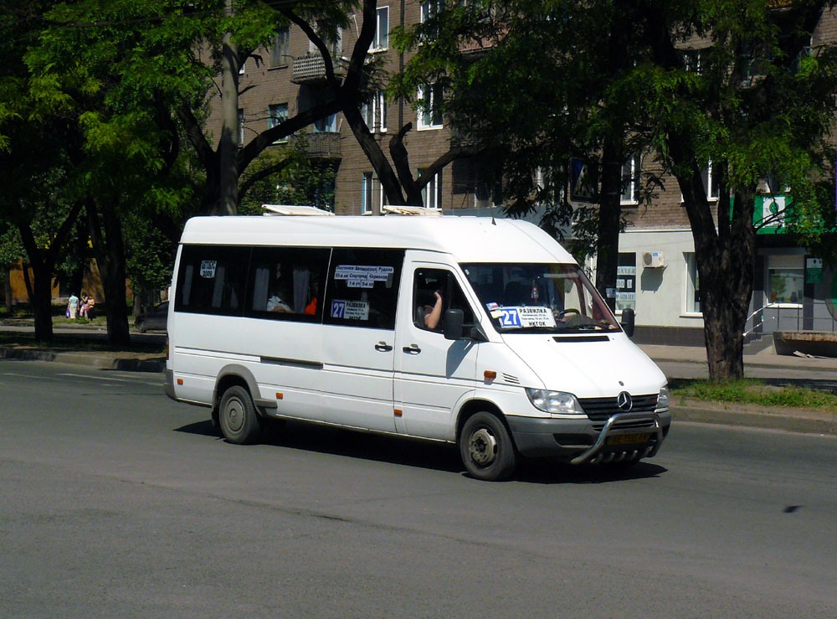
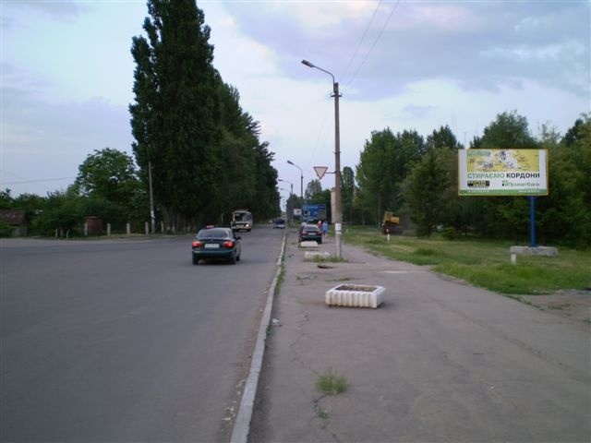
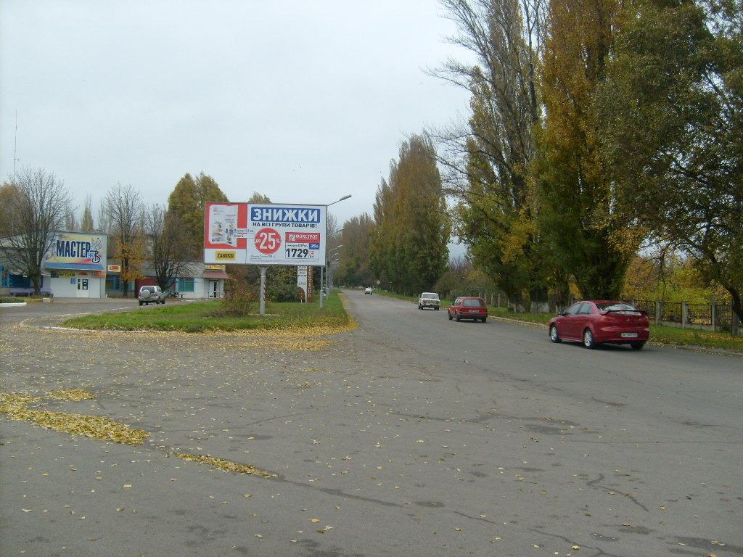
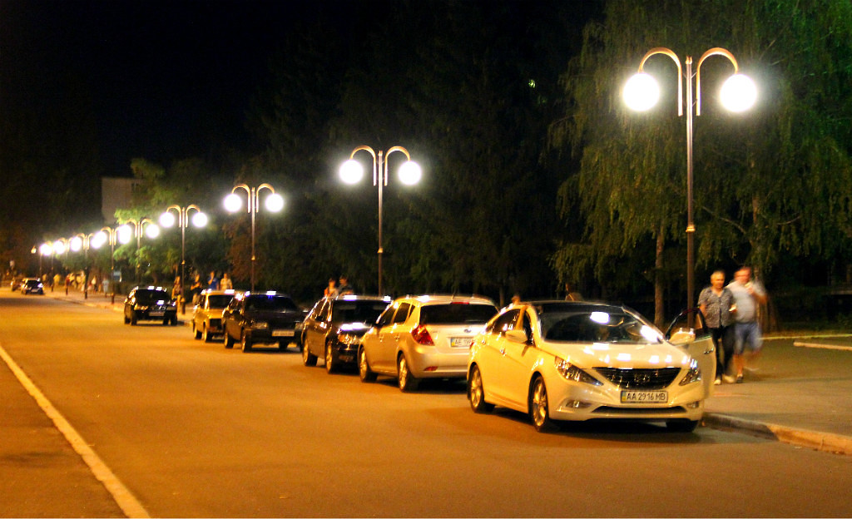
Першим винуватцем забруднення атмосферного повітря є автомобіль.
У місті досить розгалужена транспортна система:
офіційно нараховується 6775 легкових автомобілів, 824 - вантажних, 190 - автобусів та 1410 мотоциклів.

Slide 6
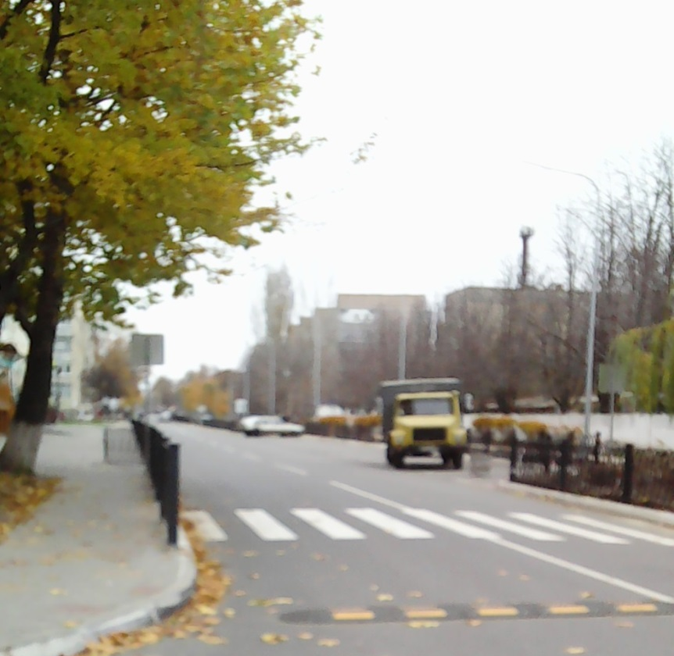
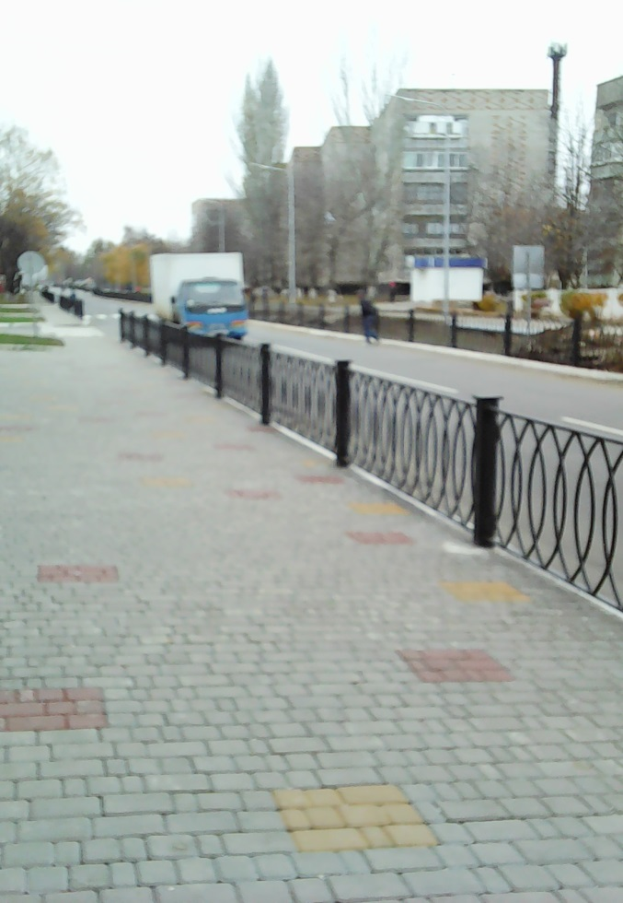
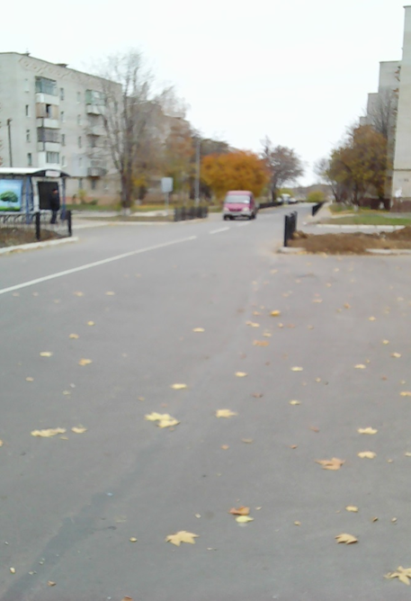
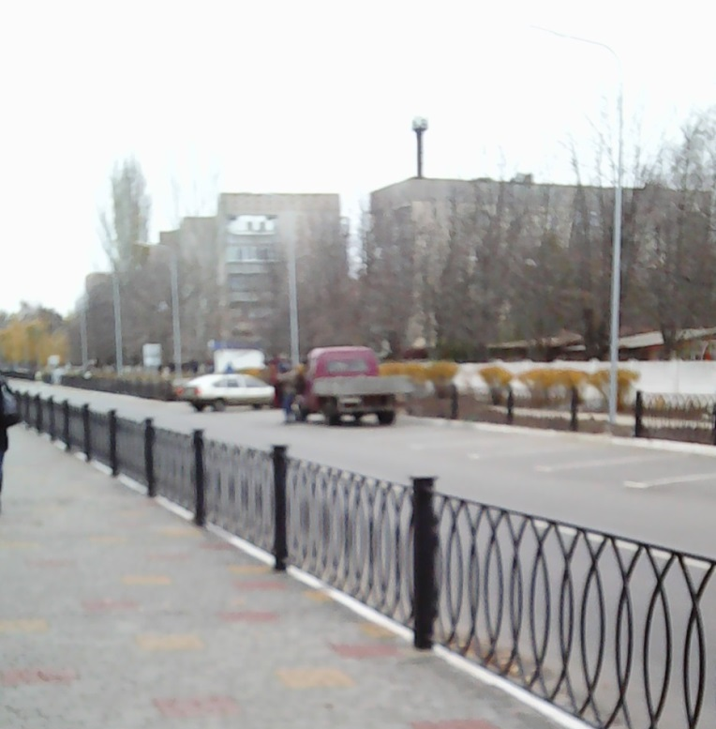

Slide 7
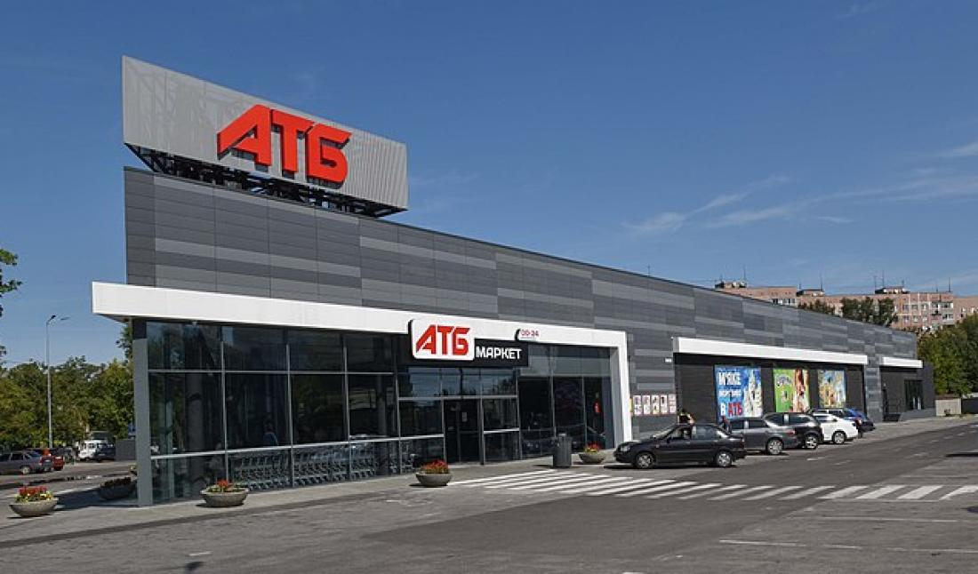
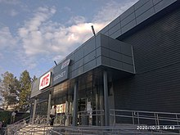
Проблема забруднення атмосфери міста автотранспортом стала особливо актуальною в останній час, коли в місті відкрилася мережа АТБ та до міста почали приїздити мешканці з ближніх сіл.

Slide 8
Так, як наш навчальний заклад знаходиться в безпосередній близькості до автодороги, то одним із пунктів нашого дослідження було визначення збитків, які завдають транспортні засоби довкіллю, тобто, визначення кількості вихлопних газів у повітря. Для цього було підраховано кількість автомобілів, які проходять за 1 годину на перехресті вулиць Л.Чайкіної та Центральна – територія, яка знаходиться біля навчального закладу ( район АТБ).
Кількість вихлопних газів, які потрапили в атмосферне повітря від цих транспортних засобів за добу було визначено за допомогою таблиці № 1, а також за офіційно встановленими статистичними даними - легковий автомобіль за годину утворює до 60 м.³ вихлопних газів, а вантажний - 120 м.³
Таблиця №1.1
Викиди шкідливих речовин автотранспортом ( гр.)
Тип автомобіля | Сажа | Чадний газ | Вуглець | Оксид азоту
Легковий автомобіль | 0,05 | 2 | 2 | 3
Вантажний автомобіль | 0,15 | 70 | 8 | 7
Автобус | 18 | 8 | 3 | 6

Slide 9

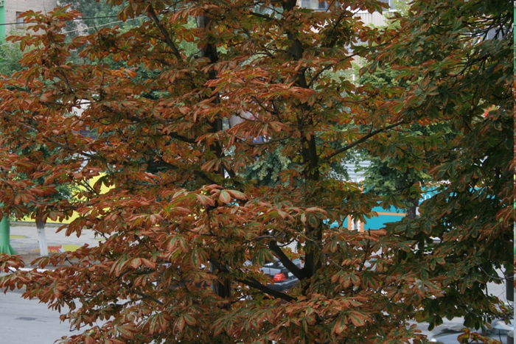
В результаті досліджень були отримані наступні дані:
за 1 годину по вищезазначеній території проїхали 5 автобусів, 25 легкових автомобілів та 1 вантажівка.
Таким чином, в атмосферу потрапило 2220 м.3 вихлопних газів, з яких сажі – 91, 4 гр., чадного газу – 160 гр., вуглецю – 73 гр., оксиду азоту – 112 гр.
Крім цього дослідження було проведено візуальну оцінку життєвого стану дерев за рівнем ушкодженням крони, поверхні листя та стовбуру на прилеглій до дороги території (0% – здорове дерево; 30% - послаблене дерево; 60% – сильно послаблене дерево; 95% – дерево, що засихає, 100 % – сухостій). При обстежені хвойних рослин додатково враховували такі показники, як наявність некрозів хвої, скорочення терміну життя хвої та ін. Стан дерев у більшості характеризується як «ушкоджений».
Шкідливі речовини негативно впливають на стан рослин, у них формуються різноманітні структурно- функціональні порушення, які можуть відображати міру забруднення повітря.
Таким чином, можна зробити висновок: вміст хімічних речовин в атмосфері у порівнянні з її природним складом вище за встановлену норму.

Slide 10
Ми розробили свій план заходів по приверненню уваги громадськості до проблеми покращення стану атмосферного повітря в місті.
Він включає в себе:
- випуск екологічної газети "Дерево життя";
- проведення екологічних тижнів, екологічних свят;
- створення в бібліотеці навчального закладу та в кабінеті біології книжкових
екологічних полиць;
- підтримка у належному стані парків, скверів, догляд за квітниками;
- випуск інформаційних буклетів;
- участь здобувачів освіти та працівників центру у різноманітних екологічних акціях:
_ "Чисте місто";
_ "Чиста вулиця»;
_ "Акція по благоустрою території, прилеглої до навчального закладу";
- проведення екологічних конкурсів ;
- продовження дослідження впливу транспорту на екологію довкілля;
- здійснення моніторингу екологічного стану міста;
- створення екологічних проєктів;
- озеленення території ;
- пропаганда екологічного світогляду та екологічної культури через
сайт центру.

Slide 11
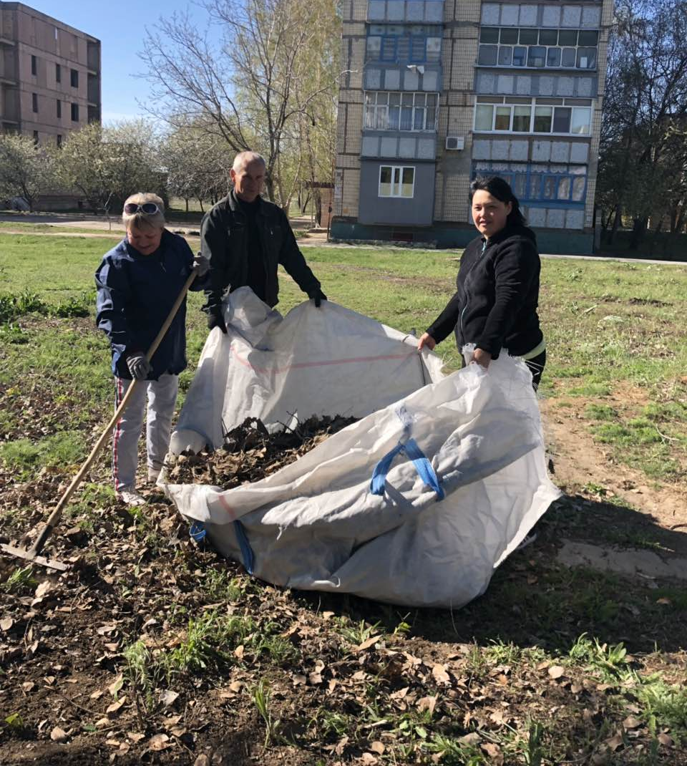
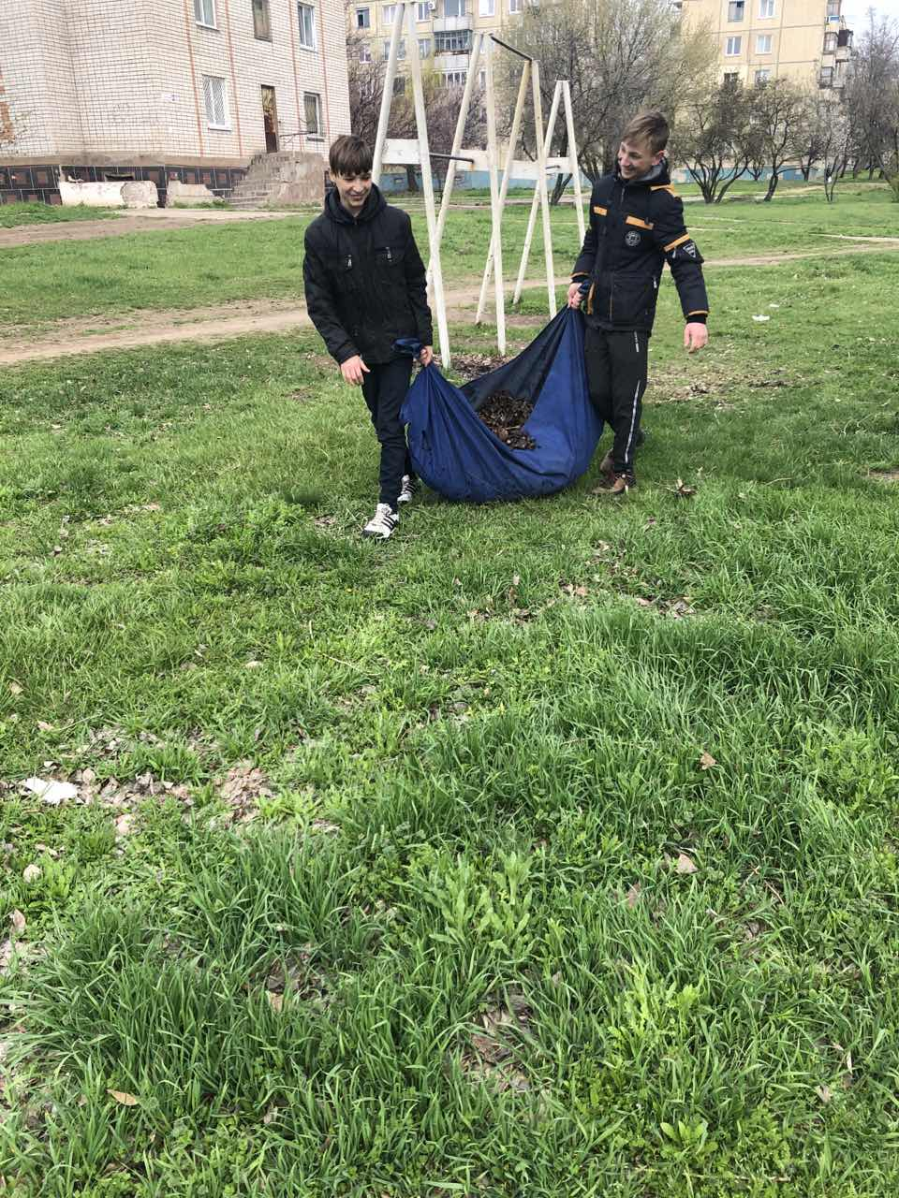
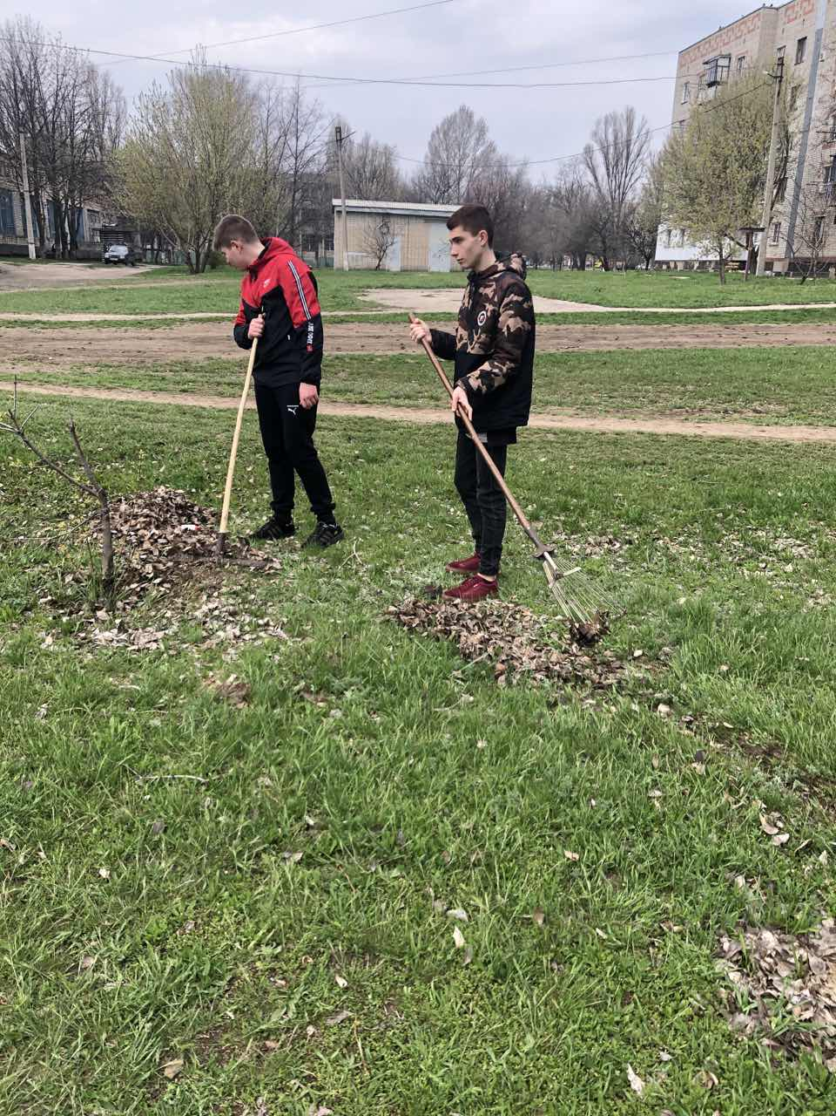
Благоустрій прилеглої до навчального закладу території

Slide 12
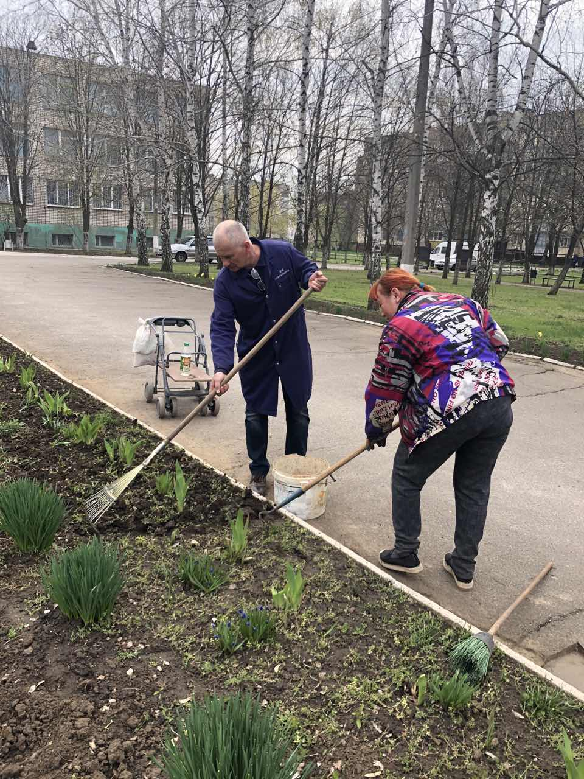
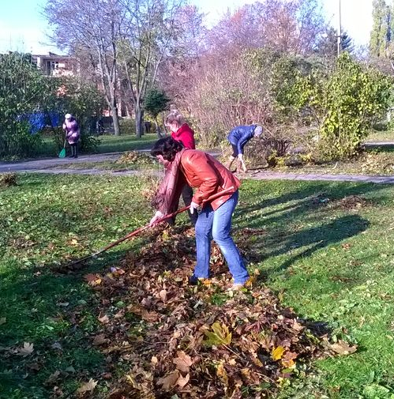
Акція " Чисте місто»

Slide 13
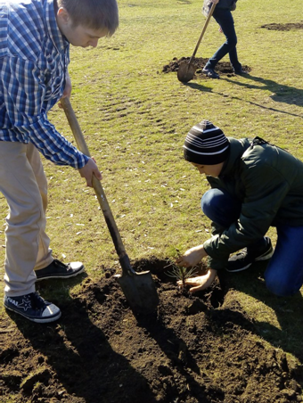
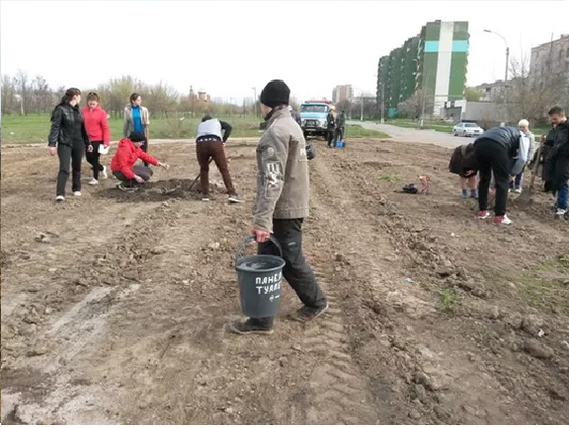
Акція “Врятуємо рідне місто”
Враховуючи пилозахисні, фільтруючі, іонізуючі, поглинаючі, антимікробні та естетичні властивості рослин, збільшуємо кількість зелених насаджень при дорогах, постійно їх оновлюємо, поступово видаляючи старі й насаджуючи нові дерева

Slide 14
Реалізувавши цей проєкт, ми змогли:
внести посильний внесок в охорону навколишнього середовища міста;
привернути увагу учнівської молоді, батьків, мешканців міста до сучасної
глобальної проблеми – забруднення атмосферного повітря.
Теоретична значущість нашого проєкту в тому, що в ньому висвітлена проблема забруднення атмосферного повітря та особливості його впливу на здоров’я людей.
Практична значущість заключається в тому, що у своїх дослідженнях ми намагалися дати оцінку стану атмосфери м. Покров, виділити основні джерела забруднення атмосфери, розробити план дій, які дозволяють покращити стан повітря у місті.
Таким чином, цим проєктом ми намагаємося привернути увагу громадськості міста до вирішення даної екологічної проблеми, а матеріали проєкту можуть використовуватися для інформаційно – просвітницької роботи серед населення міста.

Slide 15

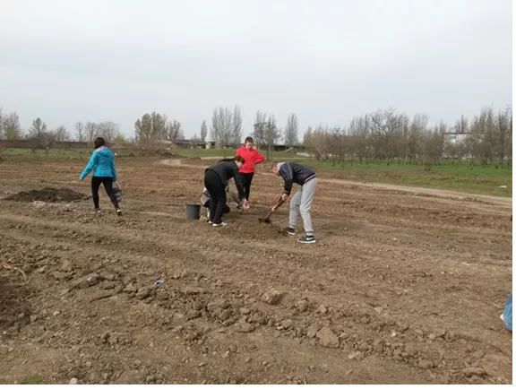
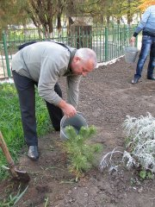
Друзі! Давайте рятувати світ всі разом!

